Slide 1
Webinaire du CEREMA – Développer l’usage du vélo en territoires peu denses
Politique cyclable du Département du Doubs
08/12/2021

Slide 2
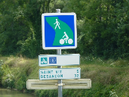
Le Département du Doubs Carte d’identité
Département frontalier avec la Suisse d’environ 5 200 km² (103 hab./km²) avec des secteurs allant de la plaine à la moyenne montagne (de 200 à 1 400 m d’altitude)
2 agglomérations de taille moyenne :
Besançon (communauté urbaine d’environ 194 000 hab.)
Montbéliard (communauté d’agglo. d’environ 145 000 hab.)
Des secteurs ruraux organisés autour de bourgs ou de petites villes (Pontarlier, Morteau, Baume-les-Dames …)
Un réseau routier de 3 700 km avec deux infrastructures cyclables structurantes :
L’Eurovéloroute 6 (plus de 145 km de voie verte gérés par le Département)
Le chemin du train dans le Haut-Doubs (voie ferrée reconvertie en voie verte par le Dpt sur environ 25 km)

Slide 3
La politique cyclable (rattachée à la Direction des routes) Les objectifs (délibération de juin 2020)
2 000 km d’itinéraires cyclables d’ici 2026 contre 800 aujourd’hui
Favoriser tous les usages du vélo (quotidien, loisirs, itinéraires, sportif …) via le déploiement de « systèmes vélo » (infrastructures cyclables, services …)
Un budget alloué sur 5 ans de 32,4 M€
La mise en œuvre
Déclinaison opérationnelle en cours de finalisation après une large concertation des intercommunalités et collectivités voisines (+ de 30 réunions) menée au 1er semestre 2021

Slide 4
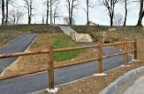
Déclinaison de la politique cyclable Aide financière et technique aux projets cyclables du territoire
Définition d’un programme d’aide voté en mai 2021 avec différents type de projets éligibles :
Ingénierie (jusqu’à 30% d’un ETP)
Études (schéma cyclable …)
Infrastructures (pistes cyclables, voie vertes …)
Budget annuel d’environ 1 M€ avec une répartition équitable entre secteurs urbains et ruraux (1/3 – 2/3)
Après 6 mois de mise en œuvre, de nombreux projets cyclables accompagnés (schéma cyclable, infrastructures …) avec une forte appétence des secteurs urbains
Large communication autour de ce programme qui entre de nombreuses sollicitations pour avis/conseils de la part des communes/intercos

Slide 5
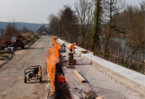
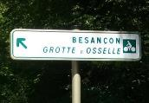
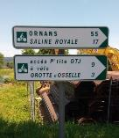
Déclinaison de la politique cyclable Des projets portés sous MOA Départementale
Du jalonnement cyclable : itinéraire entre l’EV6 et le Haut-Doubs
Des infrastructures :
Passage en site propre de 4 km de l’EV6 au sud de Montbéliard (finalisation en 2022 - 2,5 M€),
Création d’une voie verte sur une ancienne voie ferrée dans le secteur d’Ornans (travaux en 2022 - 650 k€),
Prise en compte de la problématique cyclable dans la restauration des ouvrages d’arts …
Sur la base d’une MAJ du schéma cyclable départemental, engagement par le Département d’études d’opportunité sur plusieurs itinéraires à fort potentiel (domicile/travail mais aussi touristique)
Des services
Projet de montée en gamme de l’Eurovéloroute 6 (abri …)

Slide 6
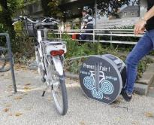
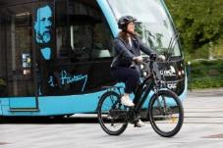
Déclinaison de la politique cyclable Accompagnement des bourgs-centres du Département
Objectifs :
Accompagner le déploiement de systèmes-vélo dans 3 bourgs-centres par an (rayon de 8/10 km) pour permettre un report modal conséquent vers le vélo
Elaboration d’un cahier des charges type mis à disposition des collectivités (diagnostic, définition d’un plan d’action partagé …)
Accompagnement envisagé
Soutien financier des actions identifiées : proposition d’un accompagnement à hauteur de 50 % des plans d’actions (en cours de validation)

Slide 7
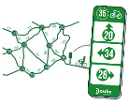
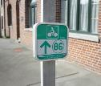
Déclinaison de la politique cyclable Déploiement du système « point-nœud »
Le principe
Déployé sur l’ensemble des Pays-Bas
Un numéro attribué de façon aléatoire à chaque carrefour
Des panneaux indiquant uniquement le numéro du prochain carrefour et sa direction
Avantages
Se créer des itinéraires à la carte sans s’enfermer dans des boucles définies
Un système simple permettant de couvrir l’ensemble d’un territoire
Le déploiement
Définition d’une méthodologie en collaboration avec l’Université de Franche-Comté et application sur 2 zones test représentatives du Département + développement d’outils

Slide 8
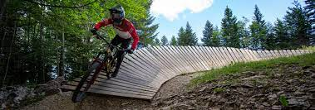
Déclinaison de la politique cyclable Diversification de l’offre VTT
Engagement d’une étude par le Département pour diagnostiquer l’offre existante, fixer des orientations stratégiques et poser les bases d’un nouveau partenariat avec les acteurs locaux
Volet animation/communication
Accompagnement par le Département des évènements portés par les collectivités locales et faisant la promotion du vélo (Slow-Up …)

Slide 9
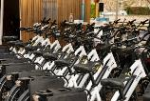
Déclinaison de la politique cyclable Des actions internes
Label « Accueil Vélo »
Prise en charge à 50 % de la labélisation par Doubs Tourisme (soit 100 € par prestataire)
17 nouvelles labélisations à la mi-septembre (sur 38)
VAE de service / Abri-vélo
Mise à disposition de VAE de service aux agents du Département qui le souhaite (objectif d’acquérir 200 vélos ; pour info, environ 2 500 agents dans la collectivité)
Mise à niveau des bâtiments départementaux pour l’accueil des vélos (plus de 90 sites)
Plan de mobilité et forfait mobilité depuis 2021

